Slide 1
§3
逐次超松弛迭代法（SOR方法）
By alex

Slide 2
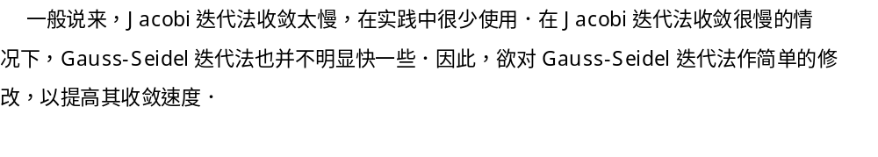
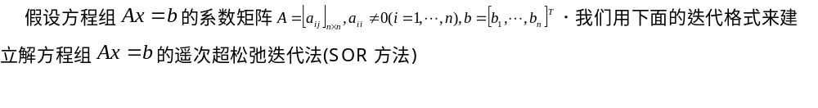
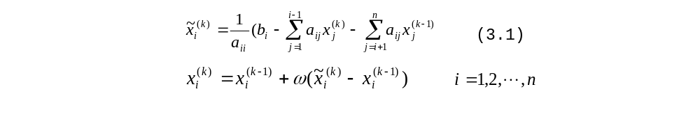
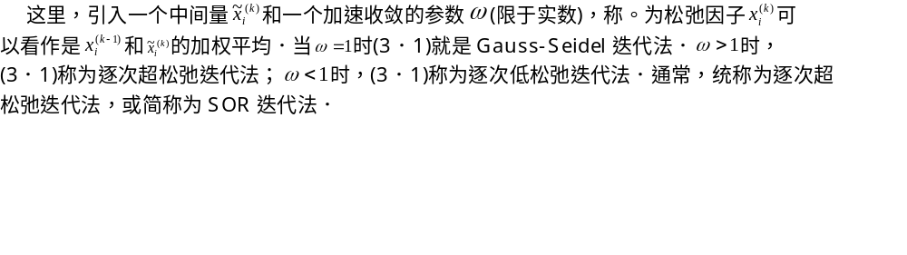

Slide 3
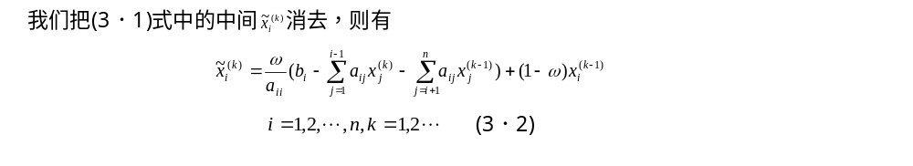
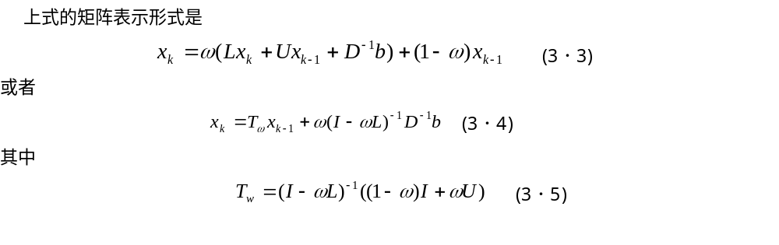
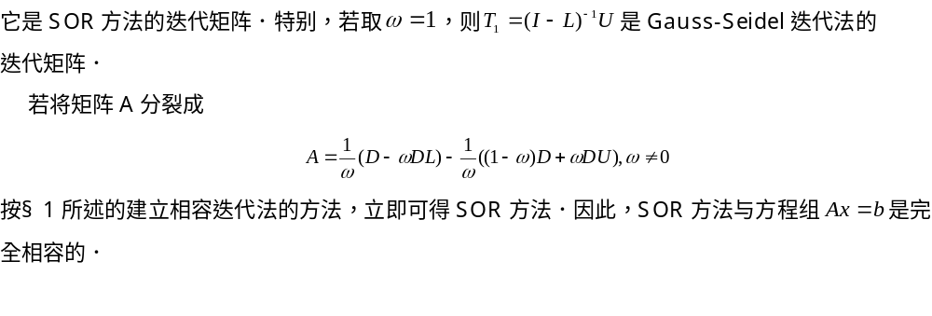

Slide 4
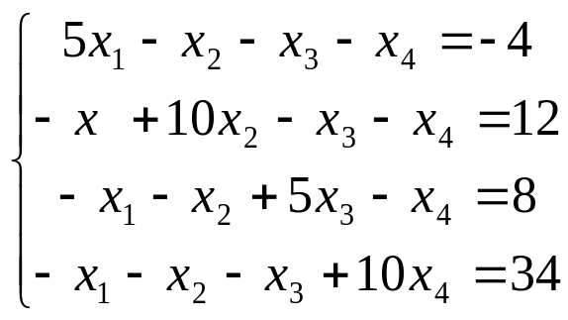
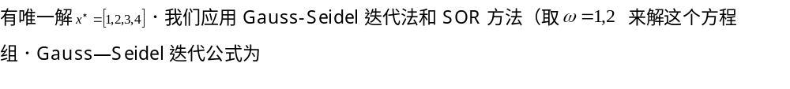
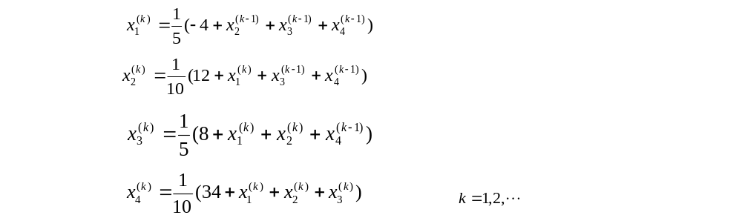
例1 方程组

Slide 5
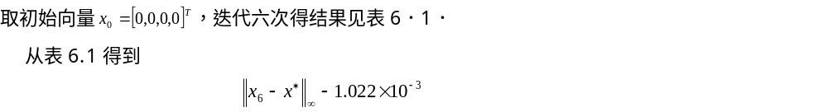
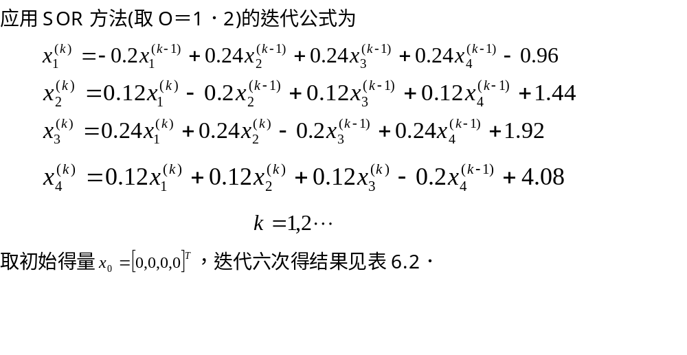
图表6.1
图表6.2

Slide 6
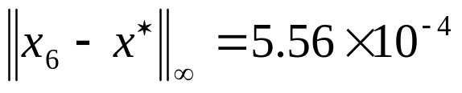

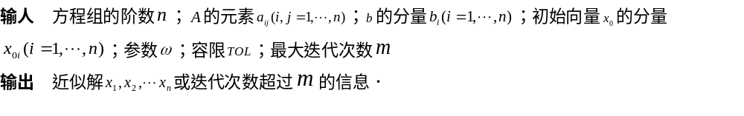
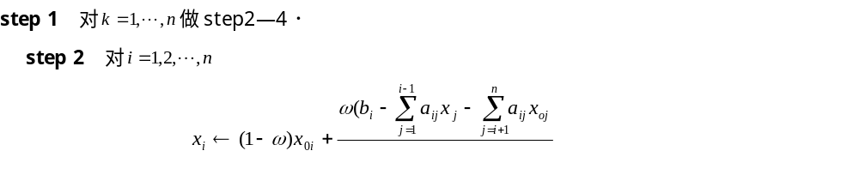
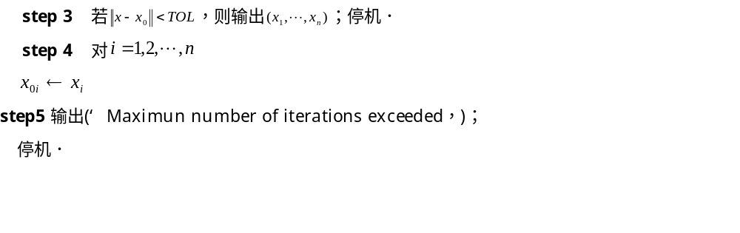
从表6．2得到
算法6．3 应用SOR方法解方程组

Slide 7
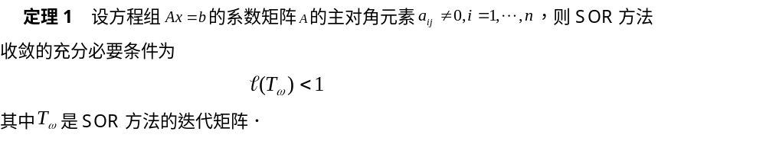
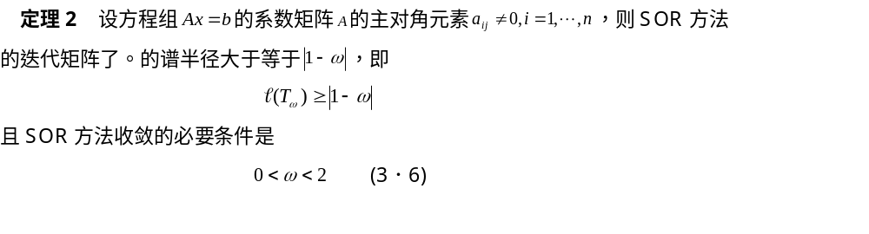
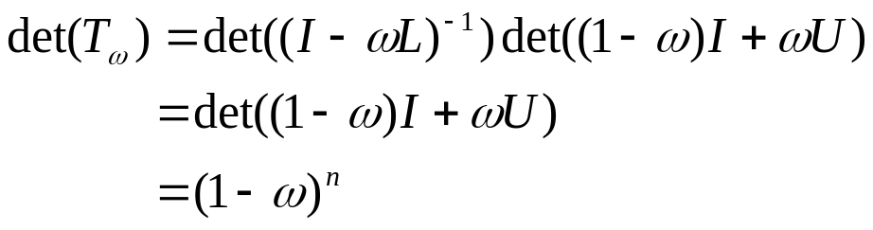
3．2 SOR方法的收敛性
现在，我们来讨论逐次超松弛迭代法的收敛性问题．
证明 由(3．5)式，有

Slide 8
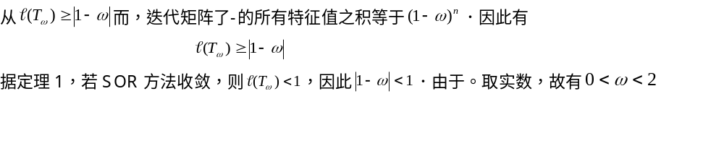
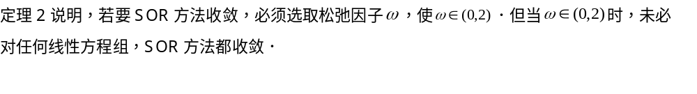
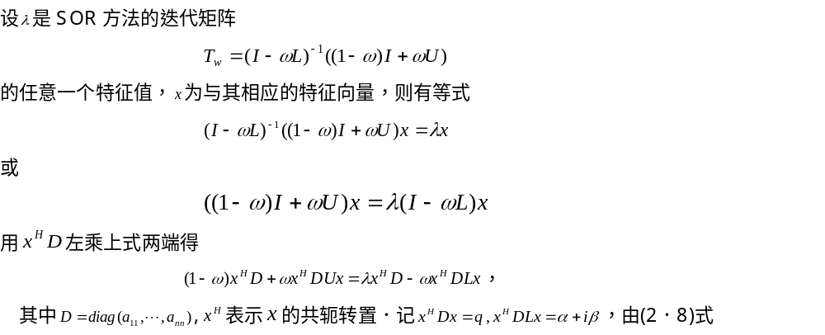
证明

Slide 9
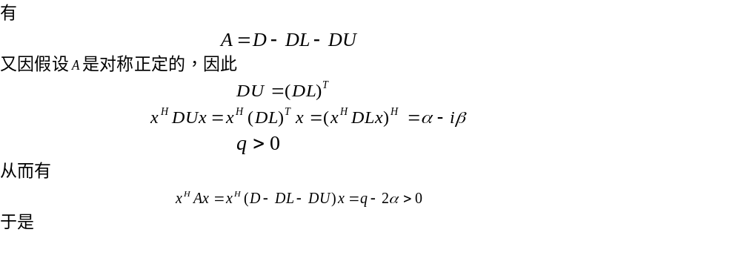
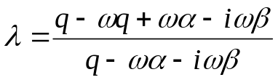
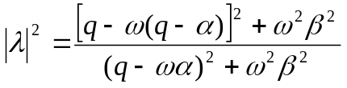
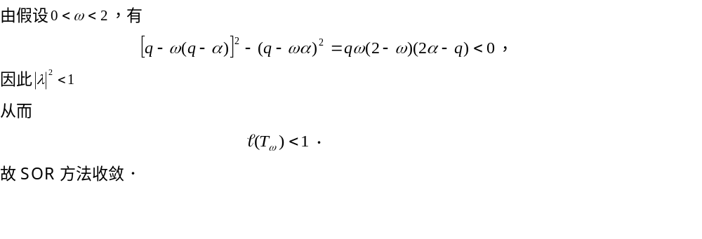

Slide 10
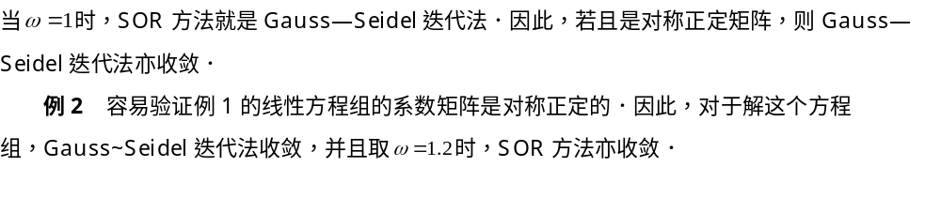
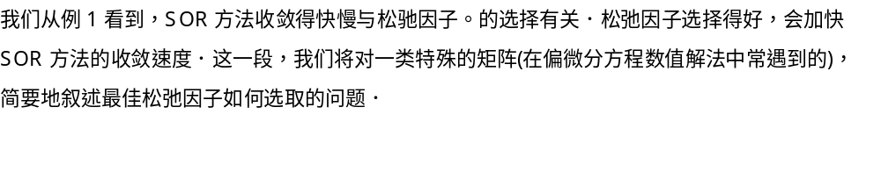
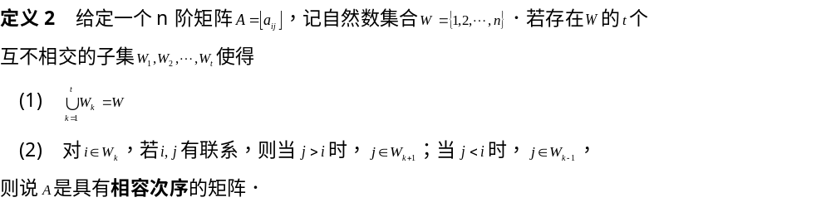
3．3 相容次序、性质A和最佳松弛因子

Slide 11
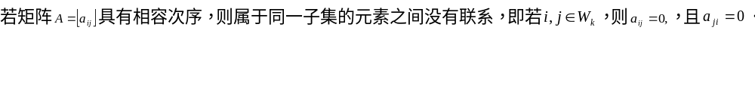
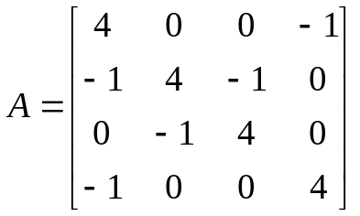
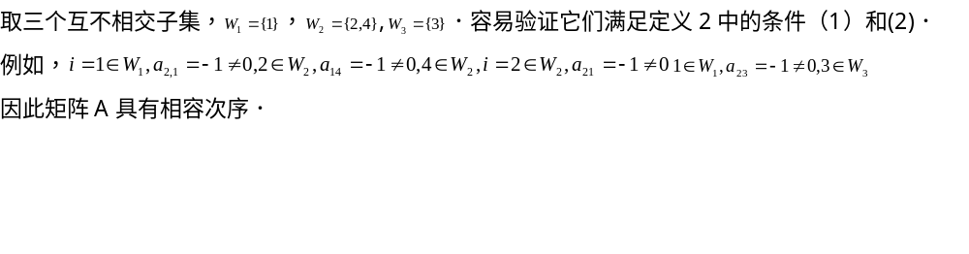
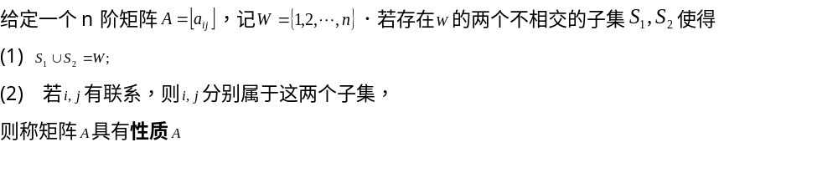
注意：
例3
定义3

Slide 12
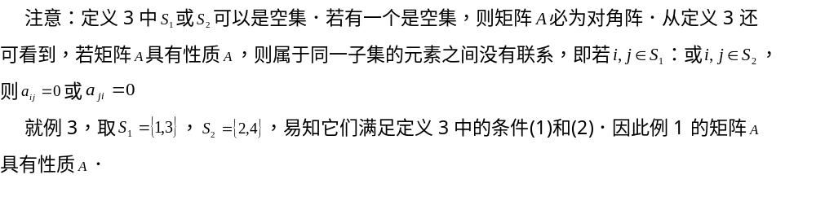
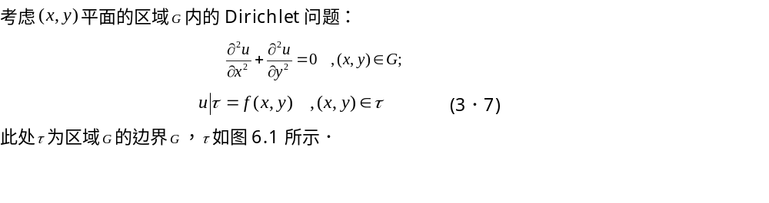
例4
图6.1

Slide 13
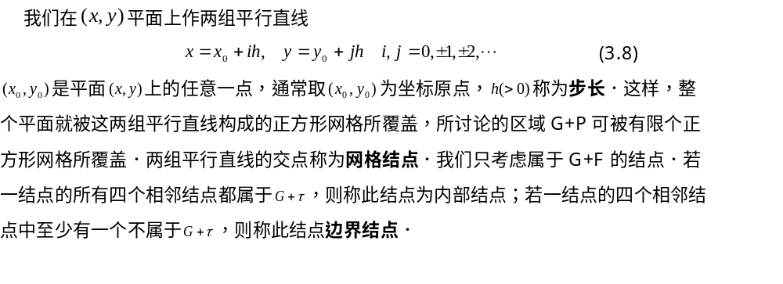
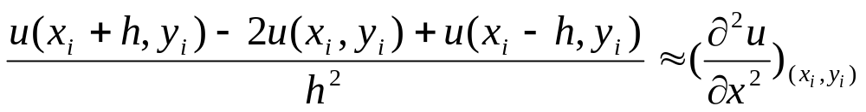
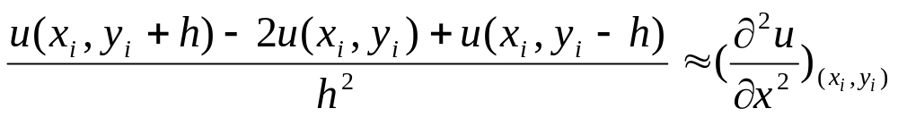
在每一个内部结点上，我们用二阶中心差代替问题(3．7)中的二阶导数
则有

Slide 14
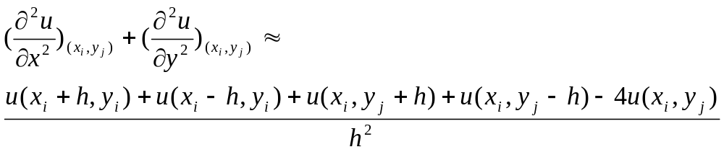

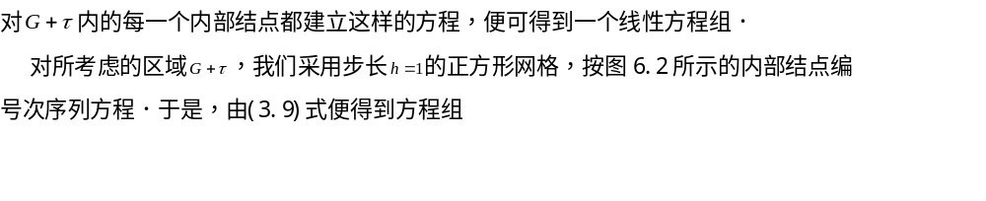
(3.9)
图6.2

Slide 15
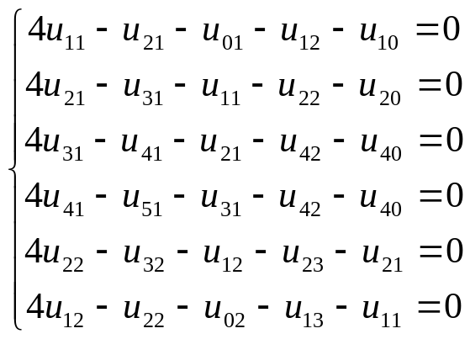





(3.10)
由于边界结点上问题(3．7)的解的值已知为
因此方程组(3．10)可写成

Slide 16
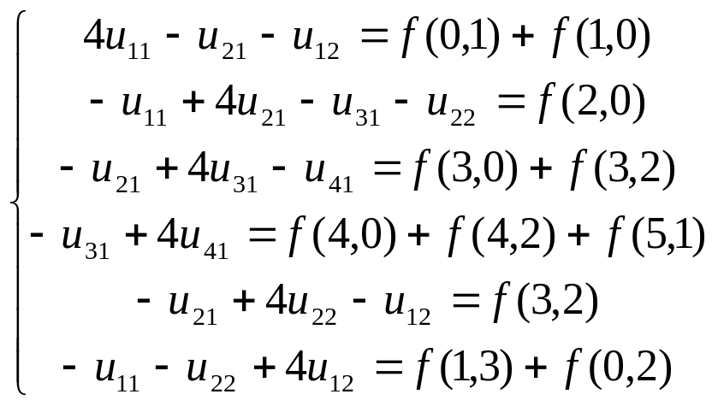
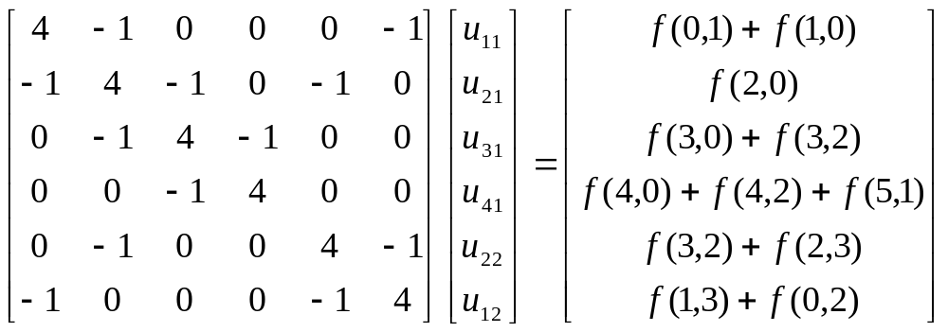

(3.11)
或写成
(3.12)
方程组(3．12)的系数矩阵是强优对角的，因而是非奇异的．因此方程组(3．12)有唯一解
我们可以将它的分量作为问题(3．7)的数值解，即问题(3．7)的解在内部结点处的近似值．

Slide 17
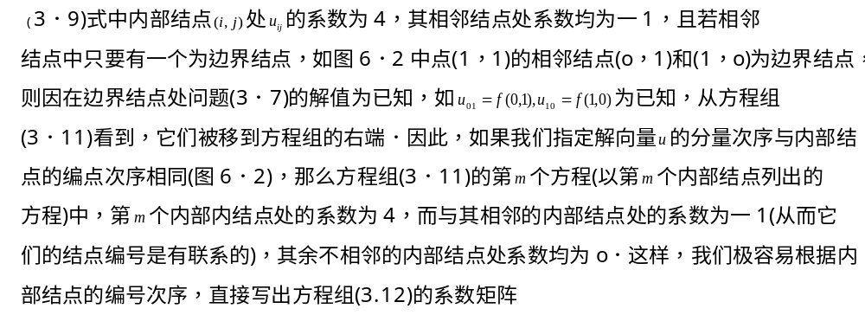
图6.3
(3．9)是常用的所谓五点格式(参见图6．3)．
注意:

Slide 18
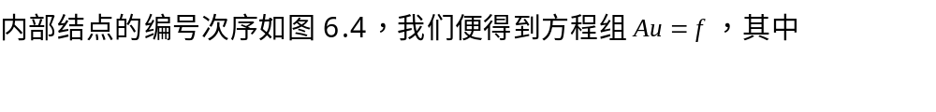
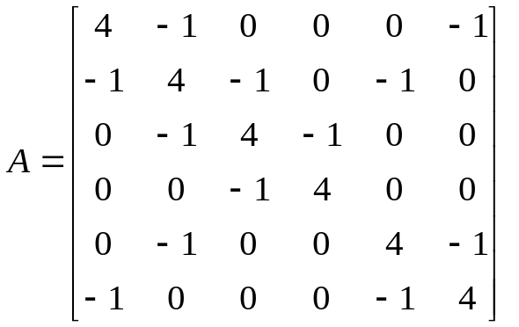

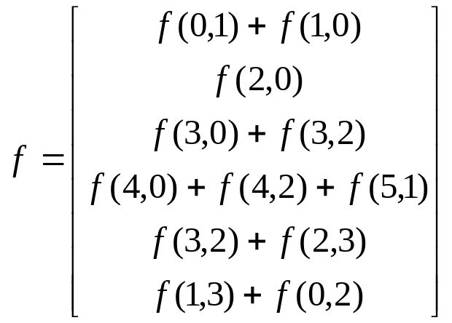
例如
图6.4

Slide 19
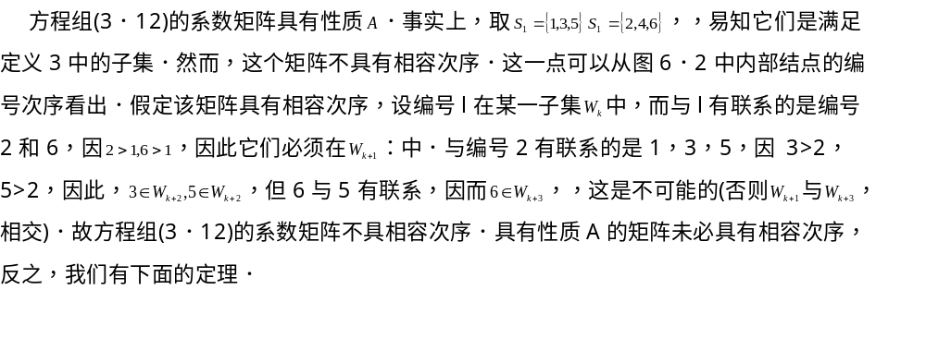
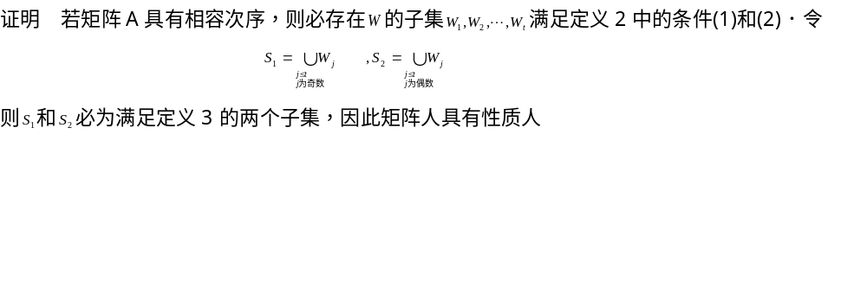
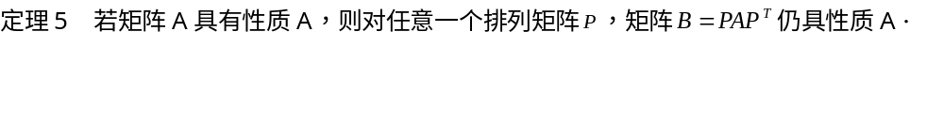

定理4 若矩阵且具有相容次序，则它必具有性质A
．

Slide 20





Slide 21



定理6
证明

Slide 22



充分性
在例4中，如果将图6．2的结点编号2与5对调，那么得到的方程组的系数矩阵是

Slide 23




它具有(3.13)的形式．这个矩阵实际上又是交换方程组(3.12)的系数矩阵(具有性质A)的
第2行与第5行，第2列与第5列得到的，因此排列矩阵
定理7
定理8

Slide 24


证明

Slide 25


定理9
证明

Slide 26





据定理8有

Slide 27






引理
(3．20)

Slide 28



的根的模小于l的充分必要条件是
(3．21)
证明

Slide 29







定理10

Slide 30




证明

Slide 31






定理11
(3．23)
那么
(3．24)
证明

Slide 32




(3.25)

Slide 33




现在证明
(3．27)

Slide 34


Slide 35



从而，由(3．25)和(3．27)式，有
故(3．24)式成立

Slide 36







(3.29)
而且
以及
(3．30)
而且，由(3．24)式，显然有
(3．31)

Slide 37






因子为
例5 方程组
的系数矩阵

Slide 38




表一
表二

Slide 39





3．4 SOR方法的收敛速度
定理12
(3．35)

Slide 40



证明
(1)在定理12的假设下，据定理11显然有
(3．36)
因此

Slide 41





(3．34)左边不等式得证．
另一方面，

Slide 42





即

Slide 43


